Slide 1
Paléoclimats, paléoenvironnements: description, compréhension, modélisation et le défi de mieux utiliser notre connaissance des climats et environnements passés pour prévoir le futur
Masa Kageyama
GDR « défis théoriques pour les sciences du climat »
17 juin 2022

Slide 2
Remonter le temps, pourquoi ?
Haywood et al., 2019
Notes:
https://doi.org/10.1007/s41748-019-00093-1

Slide 3
Remonter le temps, pourquoi ?
Haywood et al., 2019
➔ Multitude de climats différents
➔ Impacts de ces changements climatiques sur l’environnement
Vitesses et amplitudes de changement différentes
Test de notre compréhension du changement climatique
Notes:
https://doi.org/10.1007/s41748-019-00093-1

Slide 4
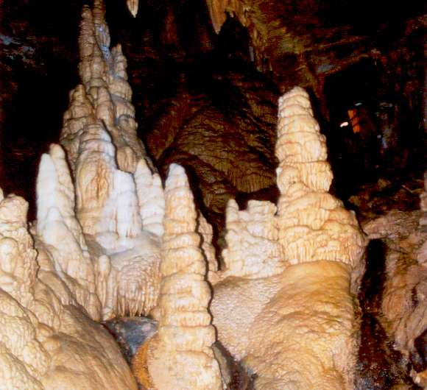
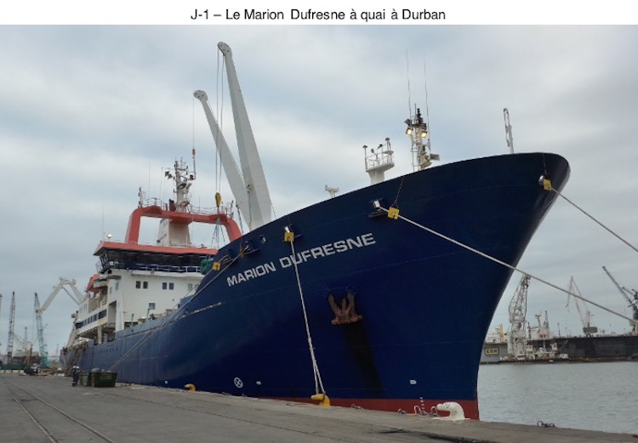
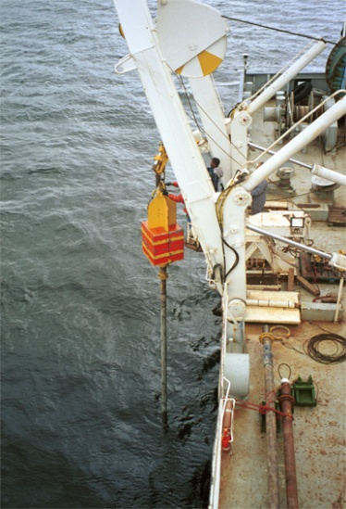
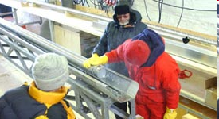
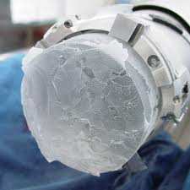
Remonter le temps, comment ?
Et beaucoup d’autres archives
Notes:
Stalagmite, Sanbao cave, https://phys.org/news/2016-06-stalagmites-caves-china-reveals-years.html
Marion Dufresne @ Durban, campagne ACCLIMATE, http://sea.acclimateproject.eu/gallerie

Slide 5
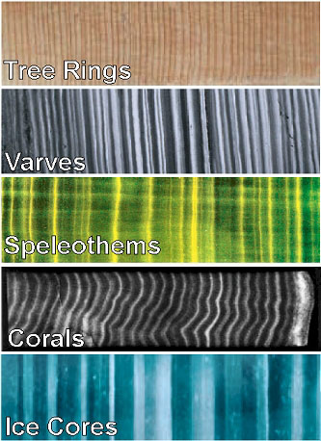
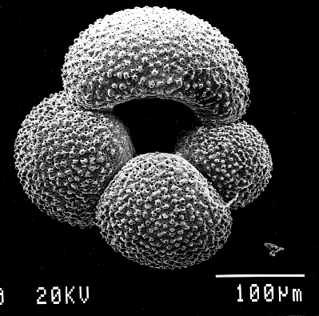
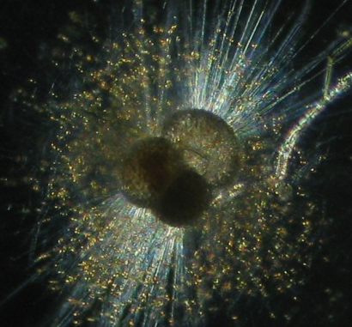
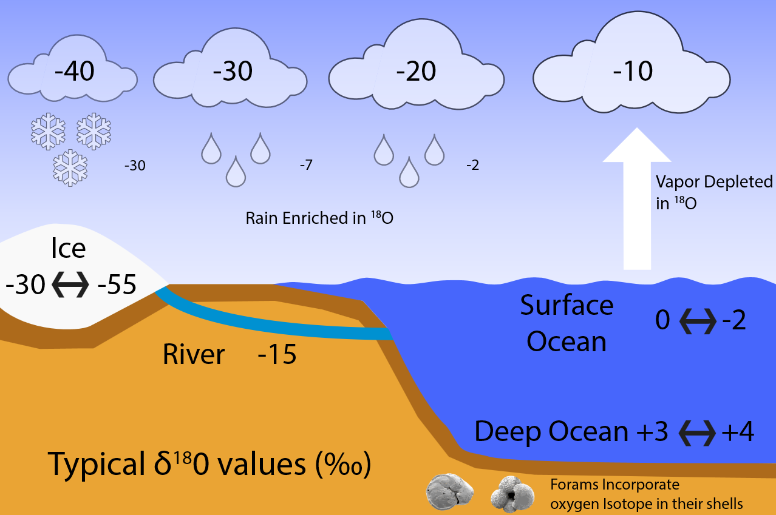
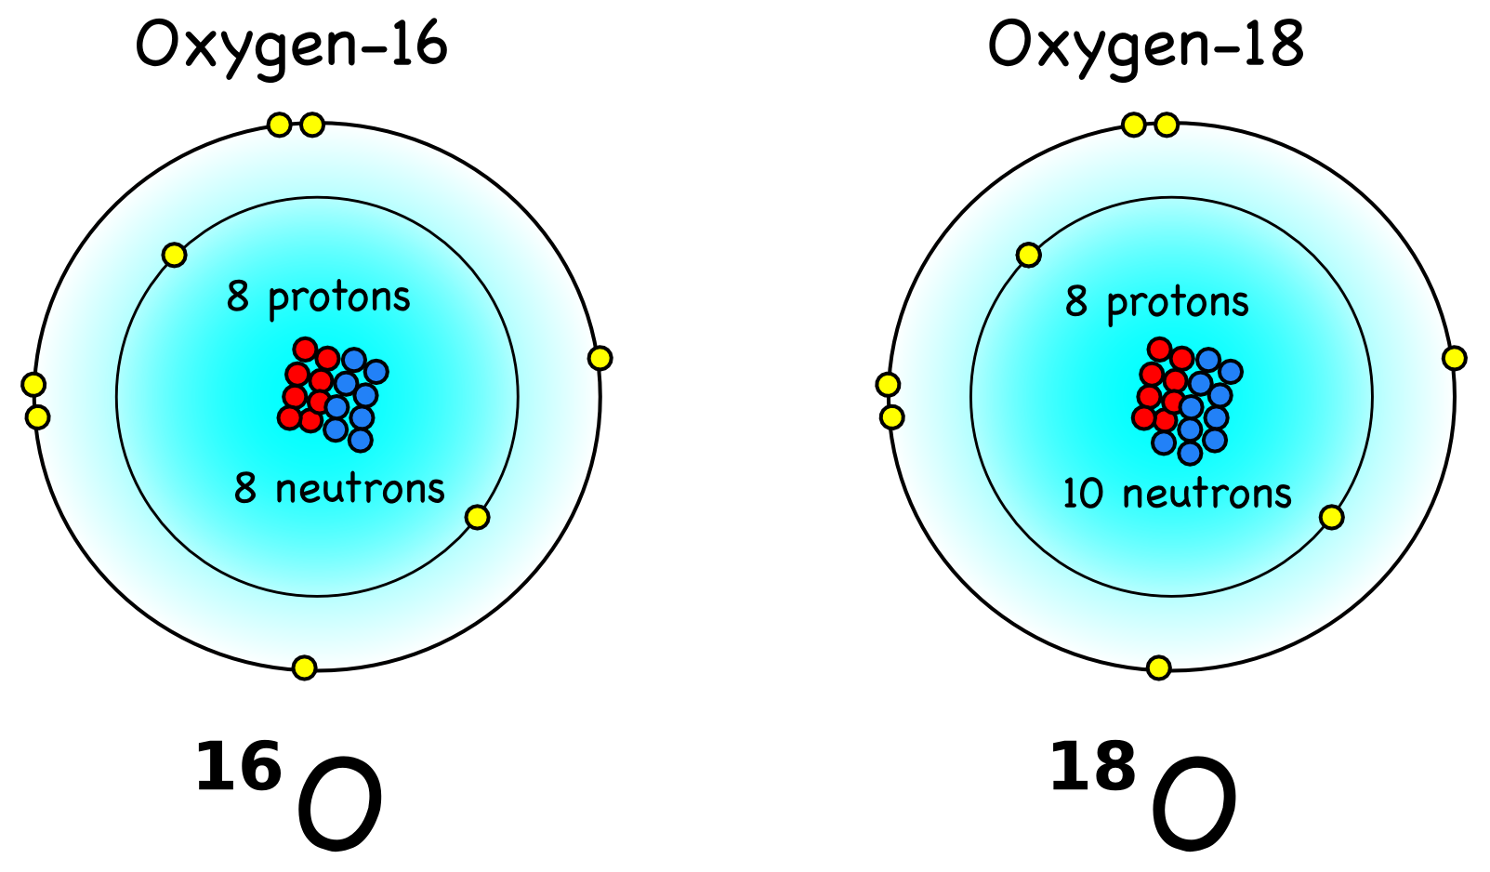
Remonter le temps, comment ?
plancton
Documentation de l’impact des changements climatiques sur l’environnement (faune, flore, feux, paysages – lacs, végétation, poussières)
Mesure de traceurs et isotopes liés au climat/permettant la datation des échantillons
Vegetation /pollen
Notes:
© Nathalie Combourieu Nebout pour vegetation/pollen
https://earthobservatory.nasa.gov/features/Paleoclimatology_OxygenBalance

Slide 6
Remonter le temps, comment ?
plancton
Illustration des paysages,
des environnements
liés à des climats différents
Vegetation /pollen
Quantification, processus
+ bp d’autres isotopes
Notes:
© Nathalie Combourieu Nebout pour vegetation/pollen
https://earthobservatory.nasa.gov/features/Paleoclimatology_OxygenBalance

Slide 7
Défis – 1 : les données et leur compréhension fine
Collecter, analyser les échantillons de manières de plus en plus fine
Comprendre les changements climatiques à partir des indicateurs physiques et environnementaux:
  Rôle du changement climatique vs changements environnementaux, rôle des GES (en particulier sur la végétation)
  Rôle des changements de variabilité? D’extrêmes ?
Questions en résonnance avec celles concernant le changement climatique futur
Mais on a une documentation ! ☺

Slide 8
Défis – 2 : modéliser pour comprendre
Peut-on utiliser nos connaissances sur le système climatique pour formuler des modèles permettant de rendre compte des changements climatiques documentés pour le passé ?
  Si oui, quels processus doivent-ils être représentés ? Nombre minimal de processus ?
  Rôle des forçages externes, des rétroactions, de processus ou d’éléments-clefs du système climatique ?
Question subsidiaire:
les modèles utilisés pour les projections climatiques sont-ils aptes à représenter les changements climatiques passés ?

Slide 9
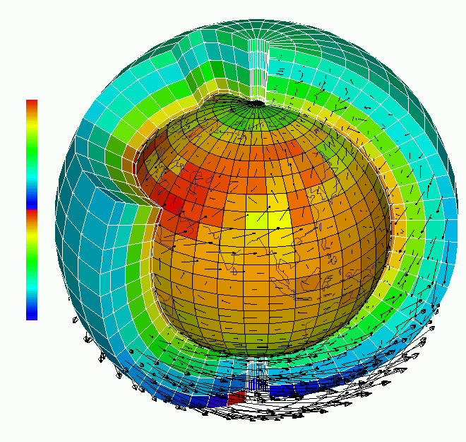
Modéliser les paléoclimats - méthode
Conditions aux limites
Forçages
Conditions initiales
Modèle climatique
composantes, processus
Résultats/Simulations

Slide 10


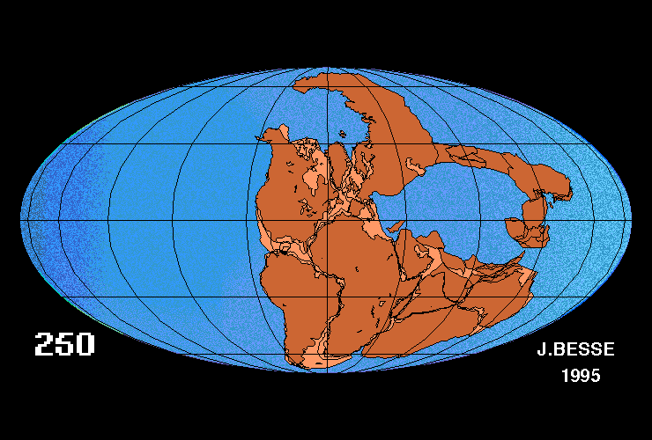
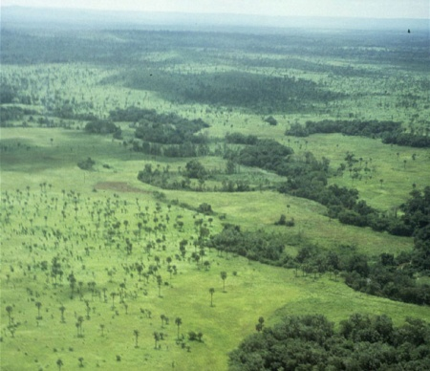
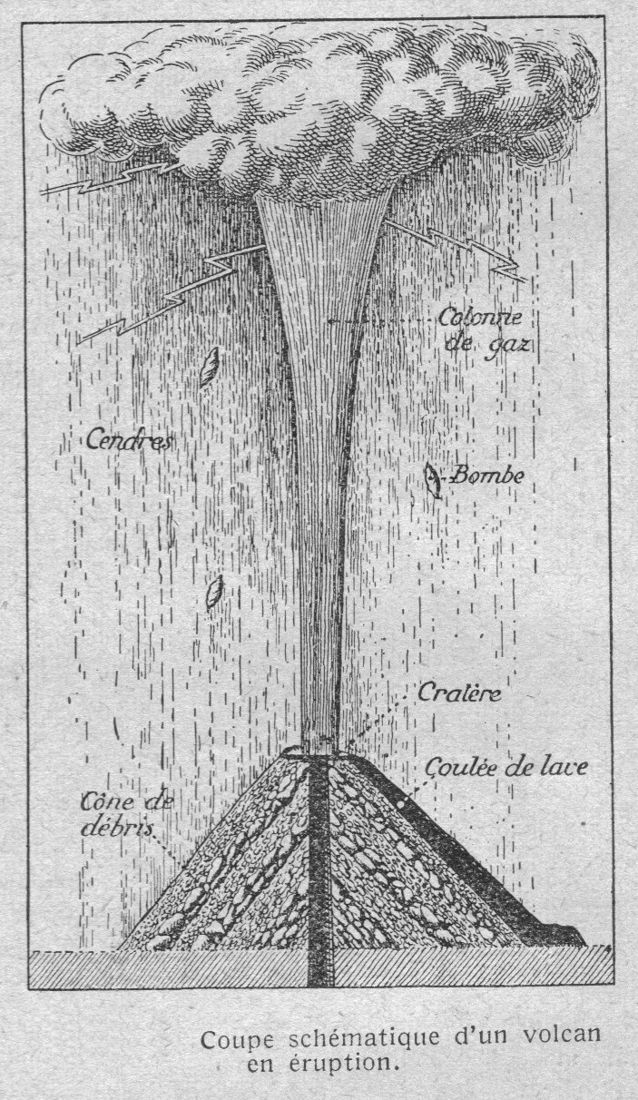
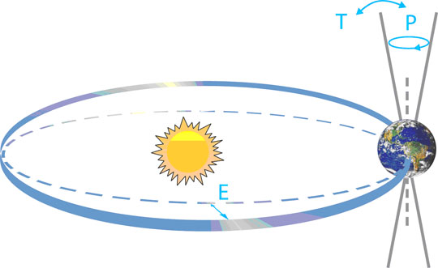
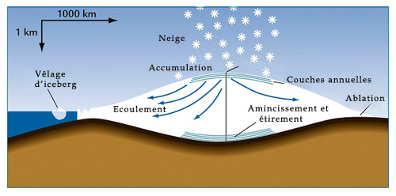
Forçages et rétroactions
tectonique
Composition atmosphérique
Végétation
Poussières, aérosols, chimie
volcans
insolation
Calottes glaciaires

Slide 11
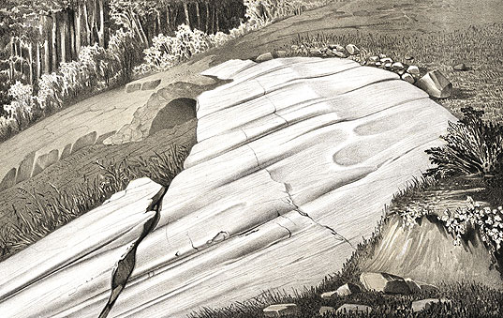
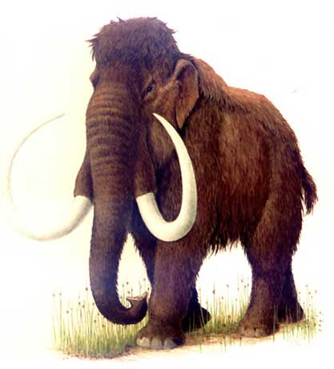
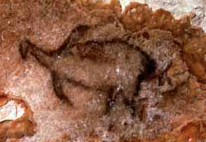
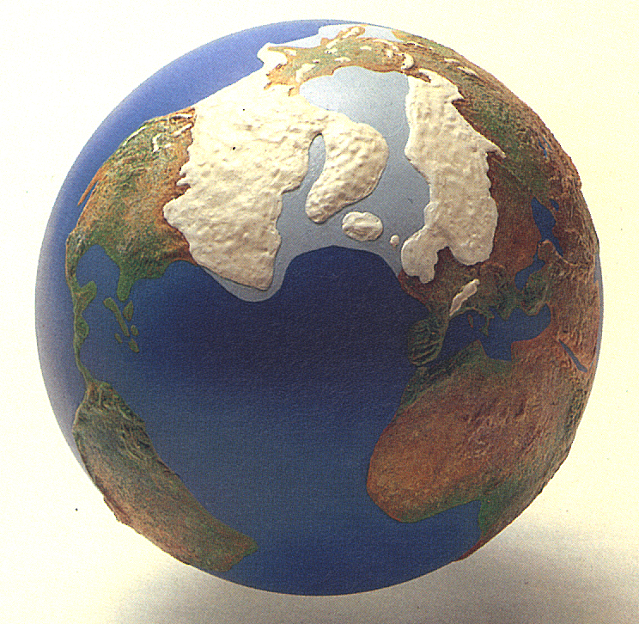
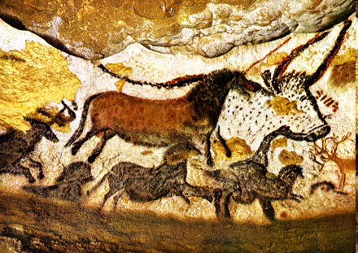
Exemple: le monde glaciaire
Louis Agassiz, Etude sur les glaciers, 1840
Cosquer
Représentation des calottes glaciaires
au dernier maximum glaciaire
Lascaux

Slide 12
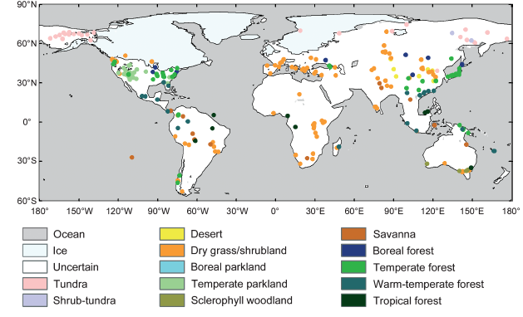
Végétation du Dernier Maximum Glaciaire
Climat différent
Facteur de rétroaction
Sensibilité à [CO2]_{atm}
Prentice et al, New Phytologist, 2011

Slide 13
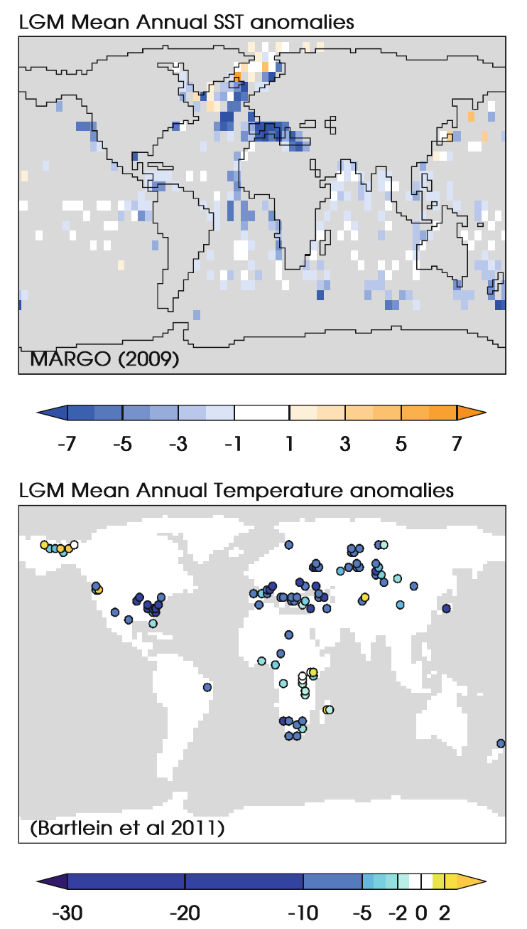
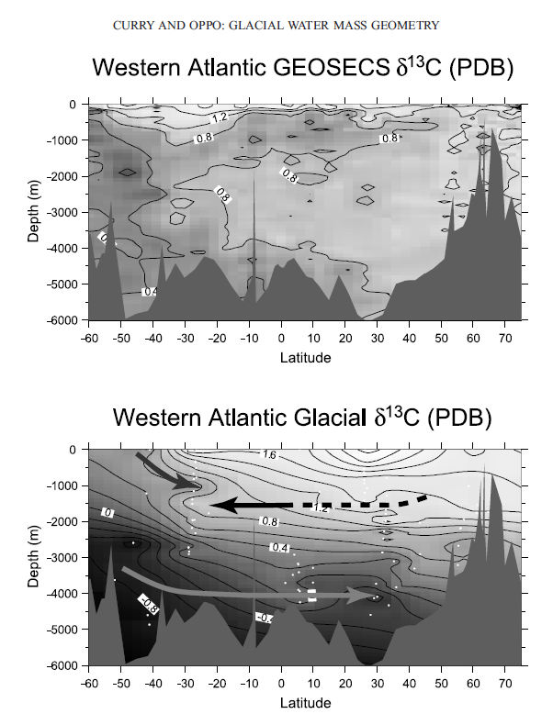
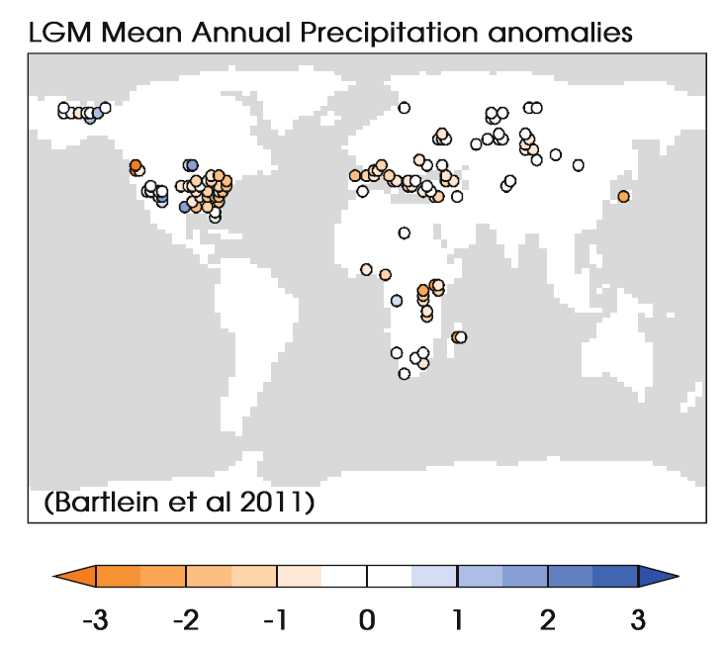
Reconstructions climatiques pour le DMG
°C
~–15
mm/day
–9 ± 2
°C

Slide 14
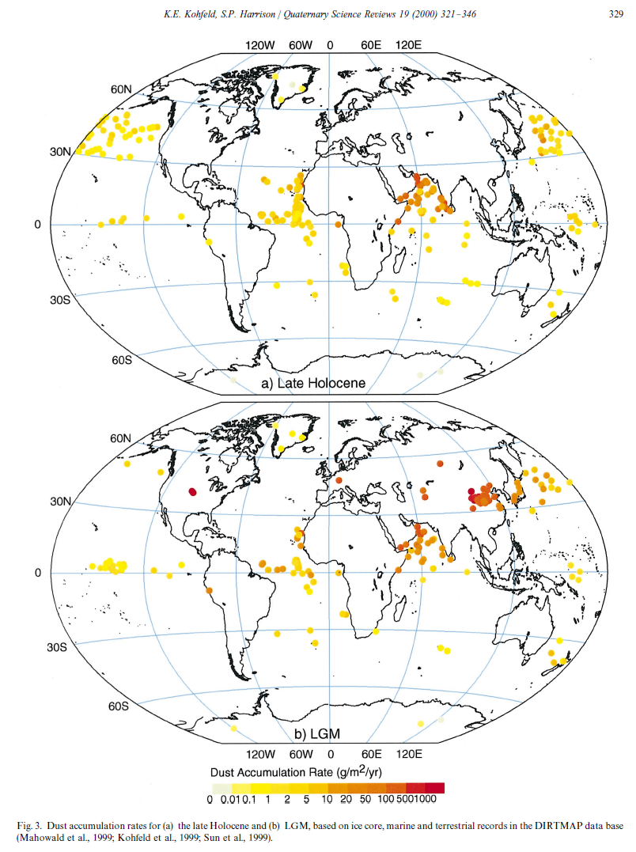
Reconstructions climatiques pour le DMG
°C
mm/day
~–15
Plus froid,
plus sec,
plus poussiéreux,
AMOC différente de l’actuelle
–9 ± 2
°C

Slide 15
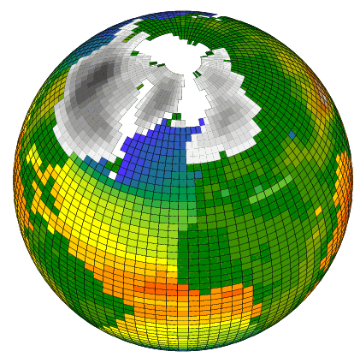
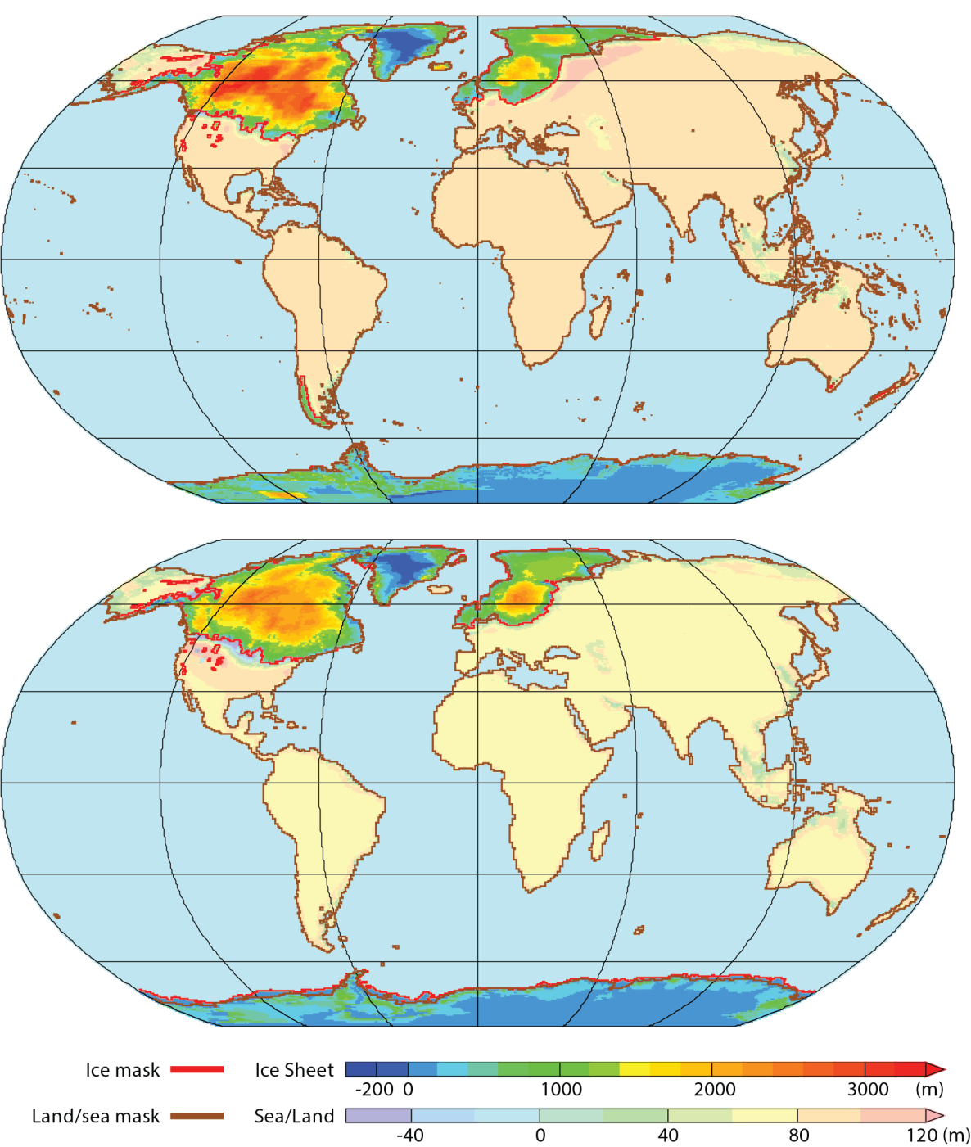


Modéliser le climat du Dernier Maximum Glaciaire
AOGCM
Calottes glaciaires
ICE-6G_C
Composition atmosphérique
CO2: 185 ppm etc…
Insolation
21ky BP
GLAC-1D

Slide 16
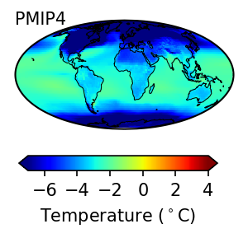
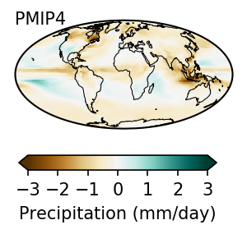
Moyenne des simulations PMIP4 (2021)
Kageyama et al., PAGES magazine, 2021

Slide 17
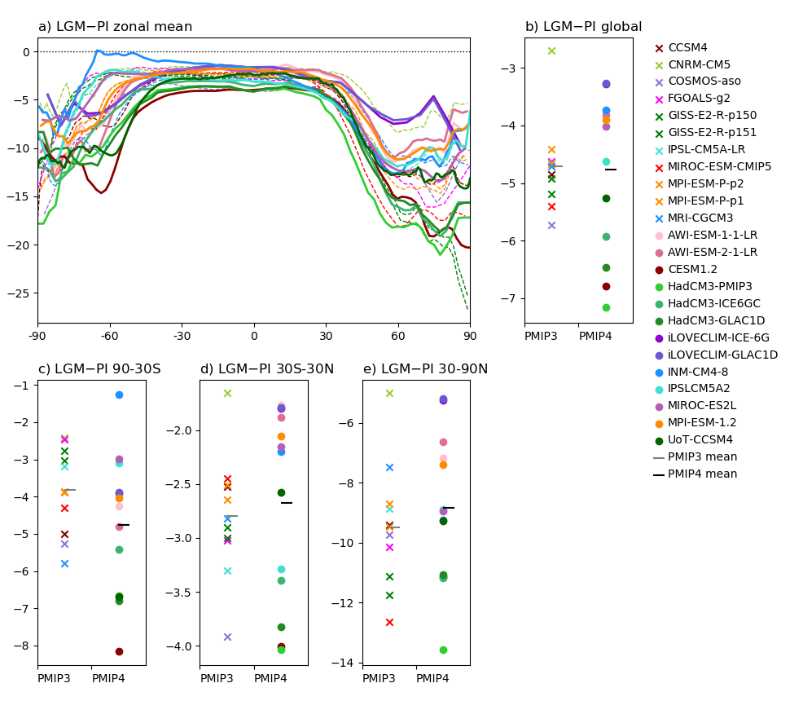
Dispersion des résultats – température moyenne annuelle
Comme pour les projections, les modèles montrent une sensibilité différente aux changements de forçages/conditions aux limites
Dans notre cas, les reconstructions permettent d’évaluer les résultats des modèles
LGM – PI anomalies
Kageyama et al., CP, 2021

Slide 18
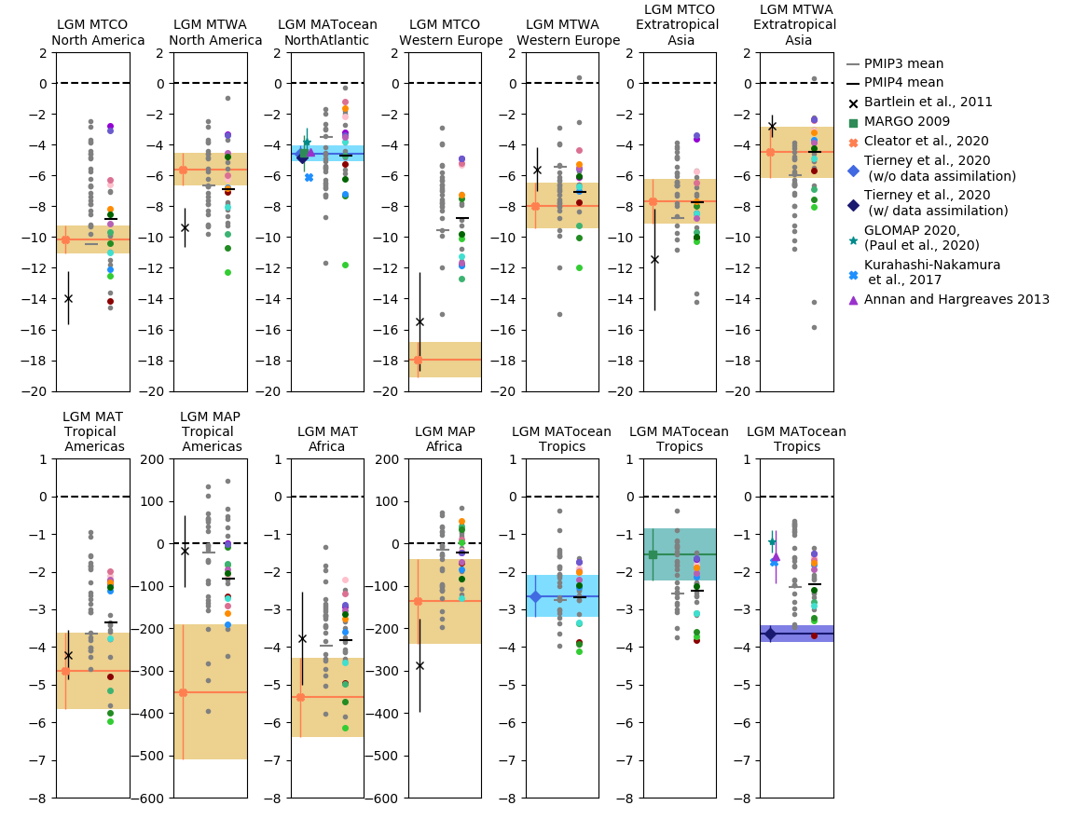
Premières comparaisons
Des résultats disparates suivant les régions et les variables considérées
Moyenne souvent plus proche des reconstructions que les modèles considérés individuellement

Slide 19
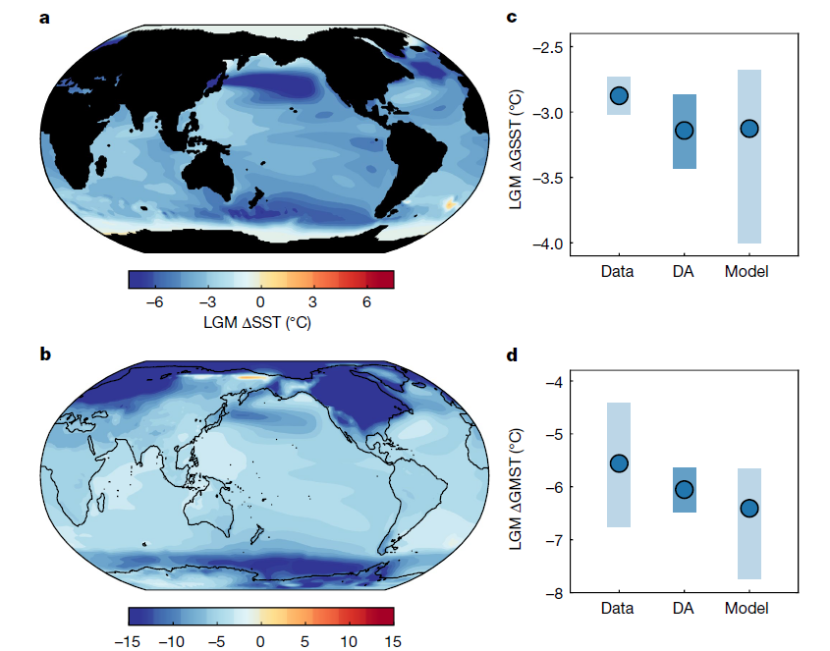
Aller plus loin
Assimiler les reconstructions pour obtenir une description physiquement cohérente du système Terre
=> exemple récent:
Tierney et al., 2020
Utiliser les modèles pour apporter une compréhension des phénomènes à l’origine des changements climatiques reconstruits, notamment en termes de circulations générales atmosphérique et océaniques, étudier l’impact des changements de variabilité. On peut passer par la modélisation d’indicateurs (isotopes, traceurs, végétation…)
Tierney et al., Nature, 2020

Slide 20
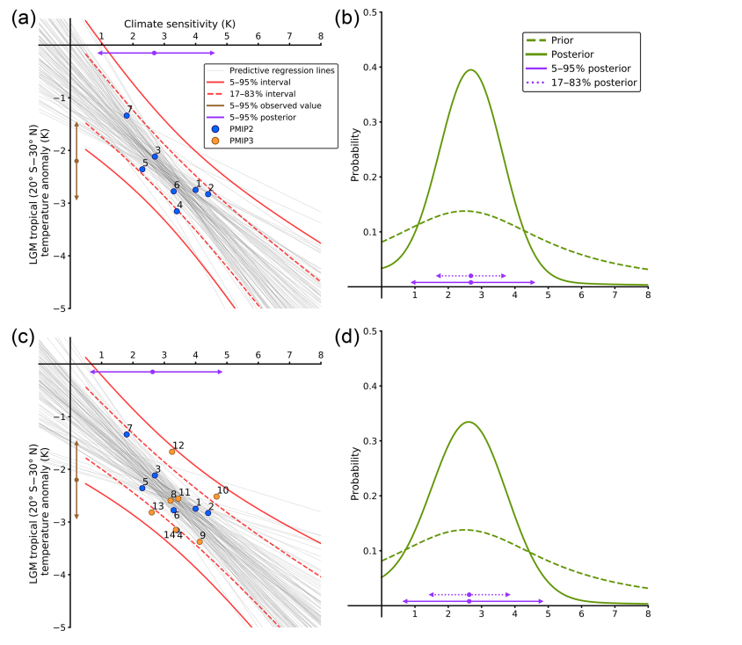
Défis – 3 : le(s) passé(s) pour le(s) futur(s) ?
Un exemple (Renoult et al., 2020):
Analyse des résultats pour le DMG en fonction de leur sensibilité climatique à un doublement de CO₂
Méthode bayésienne => permet de réduire l’intervalle de confiance en termes de sensibilité climatique
Un vaste champ d’études, allant d’aspects globaux à locaux
Climate sensitivity (K)
Renoult et al., 2020

Slide 21
En résumé
Les paléoclimats nous fournissent de nombreux exemples de changements climatiques à décrire, analyser, comprendre,
à nous de savoir les utiliser :
  Pour illustrer les impacts possibles des changements climatiques futurs,
  Pour améliorer notre compréhension globale du système climatique,
  Pour améliorer nos modèles climatiques, notamment dans leur représentation de changements climatiques
Merci de votre attention !

Slide 22
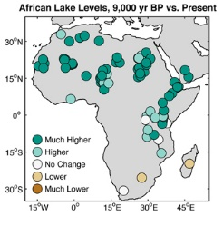
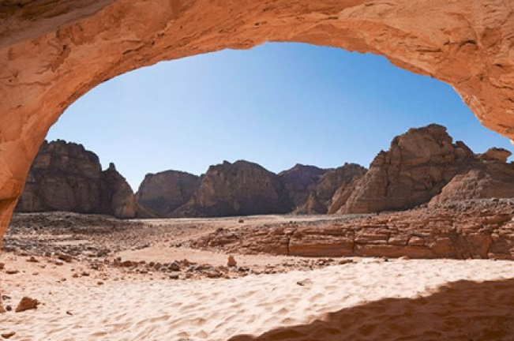
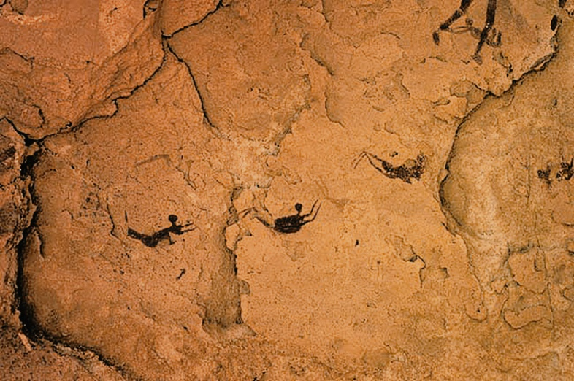
Autre exemple: l’Holocène moyen
« Green » Sahara and enhanced monsoons
Northward migration of the northern borders of boreal forests
Cave of swimmers, Egypt
10000 to 6000 yrs ago
DeMenocal and Tierney, 2012
Harrison and Bartlein 2012

